Slide 1



Aprendendo a usar o Google Presentation

Slide 2
O que é o Google Presentation?
Ferramenta online e gratuita do Google para apresentações
Precisa apenas de Internet e você consegue acessar todas suas apresentações com poucos clicks
Benefícios
Compartilhamento fácil
Colaboração em tempo real com várias pessoas

Slide 3
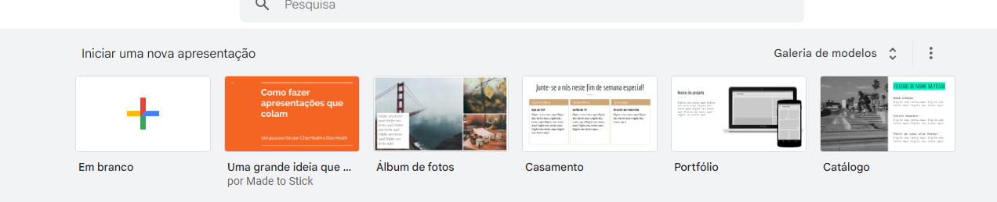
Acessando o Google Presentation
https://docs.google.com/presentation/create?hl=pt-BR
ou pesquisar Slides Google
Após acessar o link basta logar na sua conta do Google (Gmail)

Slide 4
Criando uma apresentação
Você pode iniciar uma apresentação em branco ou selecionar um modelo já existente:

Slide 5

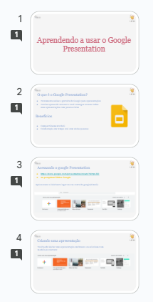
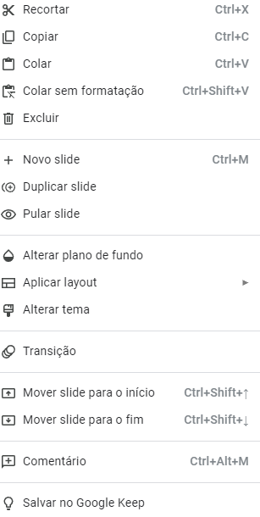
Editando o slide
Selecione o slide a ser editado à esquerda
Com o botão direito há algumas opções, como duplicar
Na barra superior para adicionar imagem ou texto
Quando selecionado uma caixa de texto, opções de edição aparecerão na parte superior

Slide 6
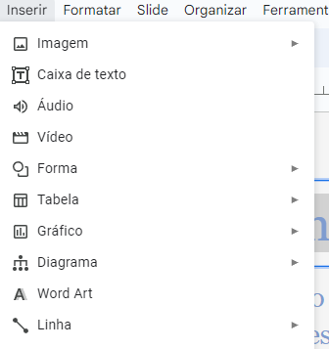
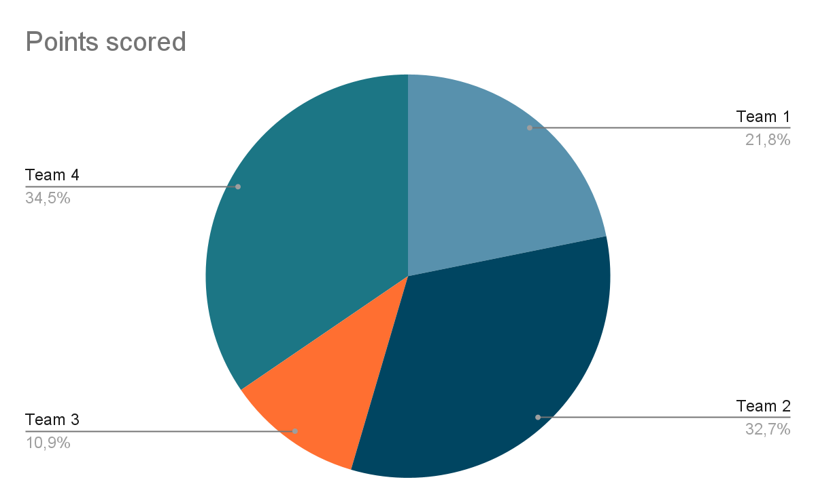

Editando o slide
teste
 | 123
 |  | teste
Clicando em Inserir na parte superior a barra de tarefas é possível adicionar:
imagens, tabelas, áudios etc:

Slide 7

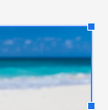
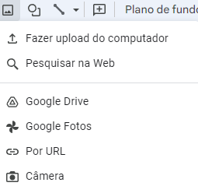
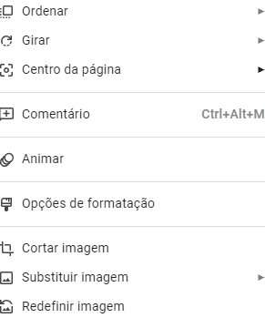
Inserindo e editando imagens
Selecionando a imagem podemos redimensioná-la, movê-la girar ou mesmo cortar:

Slide 8
Editando o texto
O texto pode ser editado mudando a fonte e o tamanho, deixando negrito, adicionando listas, entre outras coisas:
1
2
3
4
Texto
Lista
item
item
Exemplo

Slide 9
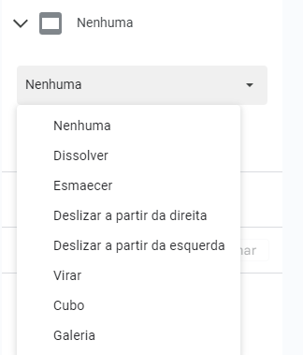
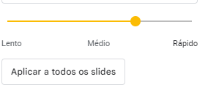
Adicionando transições

Slide 10
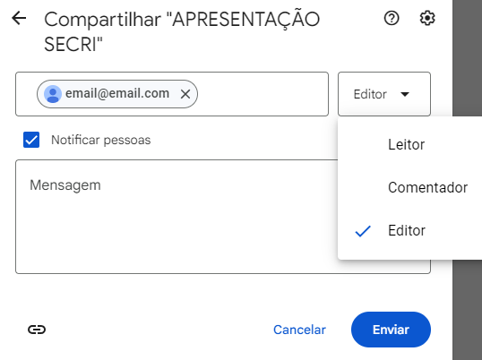


Compartilhando a apresentação
Para compartilhar basta clicar no botão de compartilhar no canto superior direito:
É possível selecionar a permissão que a pessoa terá:

Slide 11
Dicas finais
Mantenha o design limpo e minimalista, evitando o excesso de texto e elementos desnecessários
Use imagens relevantes e de alta qualidade para complementar suas informações e transmitir sua mensagem de forma visualmente atraente.
Pratique sua apresentação antes do evento para se familiarizar com o conteúdo e garantir uma entrega confiante e fluente.

Slide 12
Dúvidas

